Slide 1
ВЈЕЖБА УСМЕНОГ ИЗРАЖАВАЊА Описивање личности

Slide 2
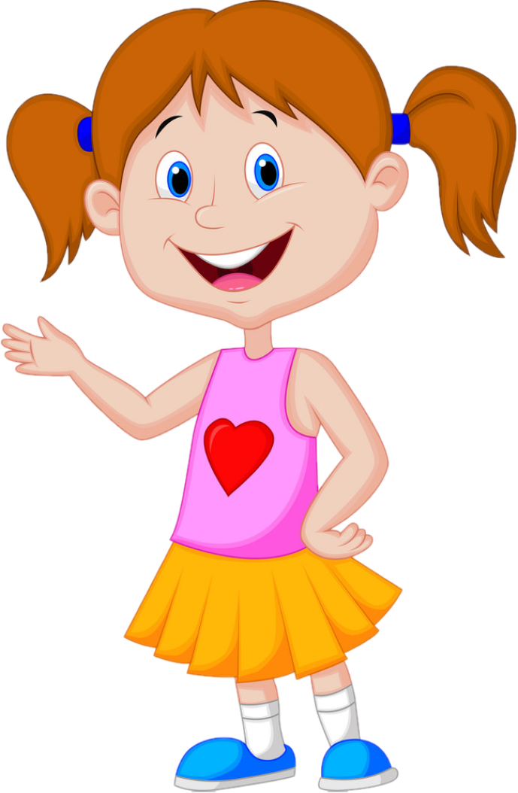
МАШИНА НАЈБОЉА ПРИЈАТЕЉИЦА
Коса јој је смеђа и права.
Често носи хаљине...
...има крупне плаве очи.
Паметна је, вриједна и весела.
Зове се Лана.
...одличан је ученик.

Slide 3
Описивање бића – Моја мама
Моја мама се зове Оља. Волим је највише на свијету.
Она има тридесет година. Има плаве очи. Њено лице краси дуга црна коса. Средње је висине. Воли да се шали. Када је ја не слушам љути се на мене. Али љутња кратко траје. Заједно гледамо филмове, идемо на кошарку и тенис. Сваку моју бригу претвори у игру. Праведна је и врло карактерна особа. Она ради у болници као медицинска сестра.
Ето зато је моја мама најбоља мама на свијету!
(Из ученичког састава)

Slide 4
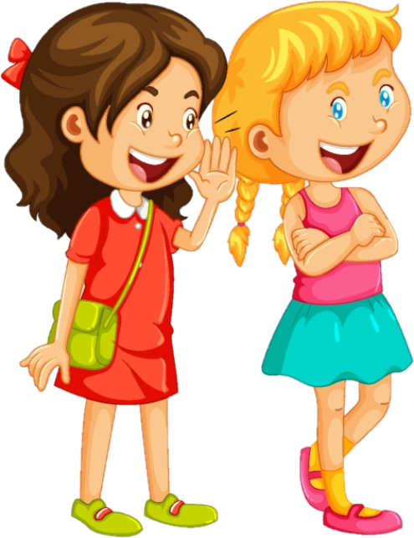
Ирена, шта је то описивање бића?
Описивање бића је врста усменог или писменог изражавања којим се приказују особине бића. Да би се биће могло описати потребно је уочити његове унутрашње особине и спољашњи изглед.

Slide 5
Описивање најбољег друга
Мој најбољи пријатељ се зове ___________.
Он има _________ година.
Иде у _________ разред.
Има _________ косу и _________ очи.
У слободно вријеме тренира _________.
Волим га зато што _____________.

Slide 6
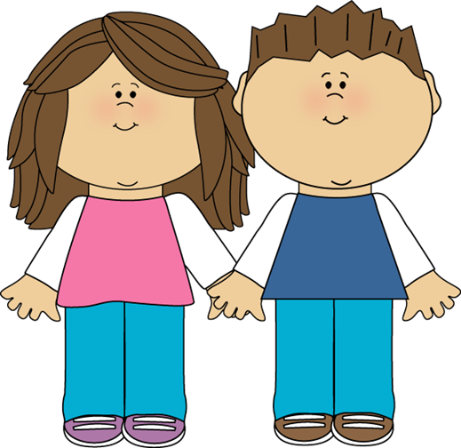
ЗАДАТАК ЗА САМОСТАЛАН РАД
Усмено опиши свог најбољег друга или другарицу неком члану своје породице.

Slide 7
Једначине
Одређивање непознатиог дјељеника

Slide 9
У новчанику сам имала нешто новца.
Кад сам купила цвијеће остало ми је 10 КМ. То је 5 пута мање новца него што сам имала прије куповине цвијећа.
Погодите колико сам имала новца у новчанику прије куповине цвијећа?

Slide 10
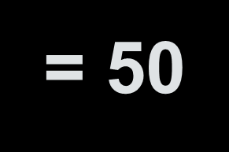
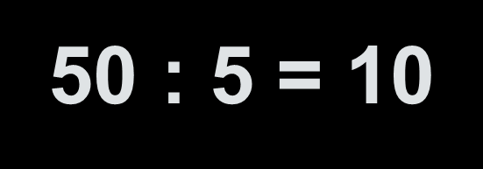
НЕПОЗНАТИ ДЈЕЉЕНИК : 5 = 10
ПРОВЈЕРА

Slide 11
НЕПОЗНАТИ ДЈЕЉЕНИК
Израчунавамо тако што количник помножимо дјелиоцем.

Slide 12
Задаци за вјежбу
1. Израчунај непознати дјељеник!
2. Који број треба подијелити са 7 да се
добије 8?
X : 9 = 4
X = 4 · 9
X = 36
Пр. 36 : 9 = 4
X : 7 = 8
X = 8 · 7
X = 56
Пр. 56 : 7 = 8

Slide 13
4. Maja je убрала пуну здјелицу шумских јагода и одлучила је да их подијели са сестром. Свака је добила по 20 јагода. Колико јагода је било у здрјелици?
3. У кутији су биле играчке. Када је мама подијелила играчке на четворо дјеце свако дијете је добило по 3 играчке. Колико играчака је било у кутији?
X : 4 = 3
X = 3 · 4
X = 12
Пр. 12 : 4 = 3
Одговор: У кутији је било 12 играчака.
X : 2 = 20
X = 20 · 2
X = 40
Пр. 40 : 2 = 20
Одговор: У здјелици је било 40 јагода.

Slide 14
Нема задаће!

Slide 15
ХАЈДЕ ДА ПЈЕВАМО!

Slide 16
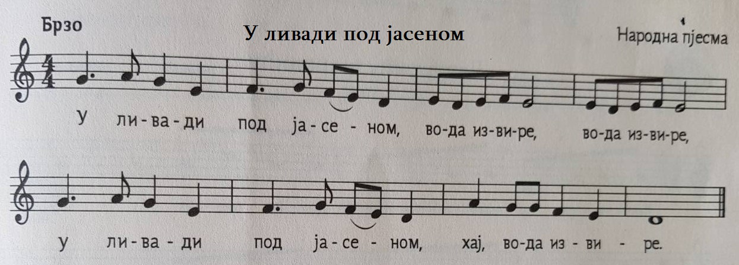

Slide 17
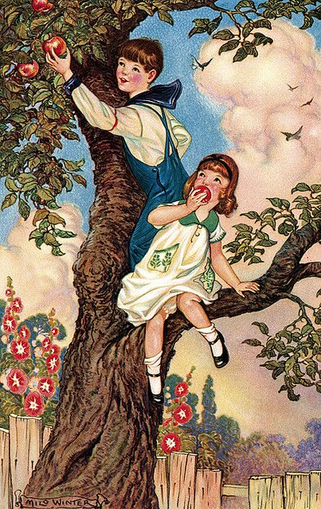
У ливади под јасеном
Вода извире, вода извире.
У ливади под јасеном
Хај, вода извире.
Момче јој се с бријега баца
Златном јабуком, златном јабуком.
Момче јој се с бријега баца
Хај, златном јабуком.
Ту се шета лијепа Ката,
Воду захвата, воду захвата.
Ту се шета лијепа Ката,
Хај, воду захвата.
Узми Като, узми злато,
Моја ћеш бити, моја ћеш бити.
Узми Като, узми злато,
Хај, моја ћеш бити.
Нећу, нећу, младо момче,
Имам драгога, имам драгога.
Нећу, нећу, младо момче,
Хај, имам драгога.

